Slide 1
SG90 서보 모터
목표 각도와 전원
제어 펄스로 축의 목표 각도를 정합니다.
관찰 조건: 30·90·150도
Notes:
교재: pages/22_servo.md
도입 질문: 서보를 움직일 때 보드가 재시작하면 무엇을 먼저 볼까요?
개념 설명: 서보 전원 용량, 전압 강하와 공통 GND를 확인합니다.
참고: https://docs.arduino.cc/built-in-examples
중고등학생을 위한 아두이노 입문

Slide 2
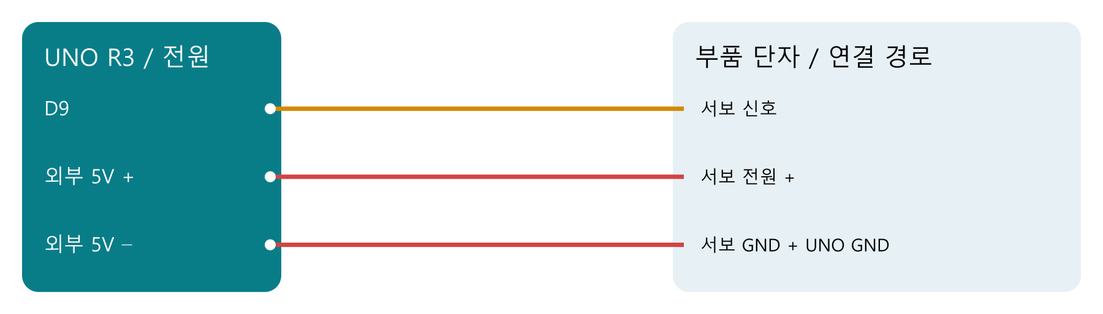
회로와 핀 연결
전원을 끄고 핀 이름을 확인합니다.
같은 GND를 공통으로 연결합니다.
Notes:
서보 전원은 충분한 용량의 안정된 외부 5V를 권장합니다. 외부 +를 UNO 5V와 연결하지 말고 GND만 공통으로 연결합니다. 손으로 회전을 막지 마세요.
이 그림은 전기적 핀 연결도이며 브레드보드 배치도나 Fritzing 출력물이 아닙니다.
참고: https://docs.arduino.cc/built-in-examples

Slide 3
핵심 코드
servo.write(angle);
서보 전원 용량, 전압 강하와 공통 GND를 확인합니다.
Notes:
전체 코드는 code/22_servo/에 있습니다.
수업 중 코드를 한 줄씩 추적하고 어떤 핀을 읽거나 쓰는지 확인합니다.
서보 전원은 충분한 용량의 안정된 외부 5V를 권장합니다. 외부 +를 UNO 5V와 연결하지 말고 GND만 공통으로 연결합니다. 손으로 회전을 막지 마세요.
참고: https://docs.arduino.cc/built-in-examples

Slide 4
확인 문제와 코드 수정
서보를 움직일 때 보드가 재시작하면 무엇을 먼저 볼까요?
움직이는 범위를 60~120도로 좁히세요.
예상과 결과를 비교하고, 바꾼 코드의 이유를 설명합니다.
Notes:
정답: 서보 전원 용량, 전압 강하와 공통 GND를 확인합니다.
추가 질문: 외부 전원 +를 UNO 5V에 묶어야 하나요?
해설: 이 회로에서는 묶지 않습니다. 외부 전원은 서보에 공급하고 GND만 공통으로 합니다.
정답 파일: answers/22_servo.md
학생 활동지: worksheets/22_servo.md

